Slide 1
Псевдоними на български писатели

Slide 2
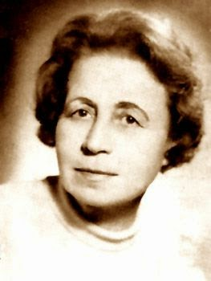
Калина Малина
Калина Малина е псевдоним на Райна Иванова Радева-Митова. Тя е родена през 1898г. в град София. Калина Малина написва първия български роман за деца "Златното сърце" -1929г. Автор е още на около 50 книги за деца, също така на нейно име е създадена награда. Сътрудничи на сп. «Звънче», «Росица», «Светулка», «Септемврийче» и др. Превежда художествена литература от френски и руски. Омъжва се за литературния критик Димитър Б. Митов.

Slide 3
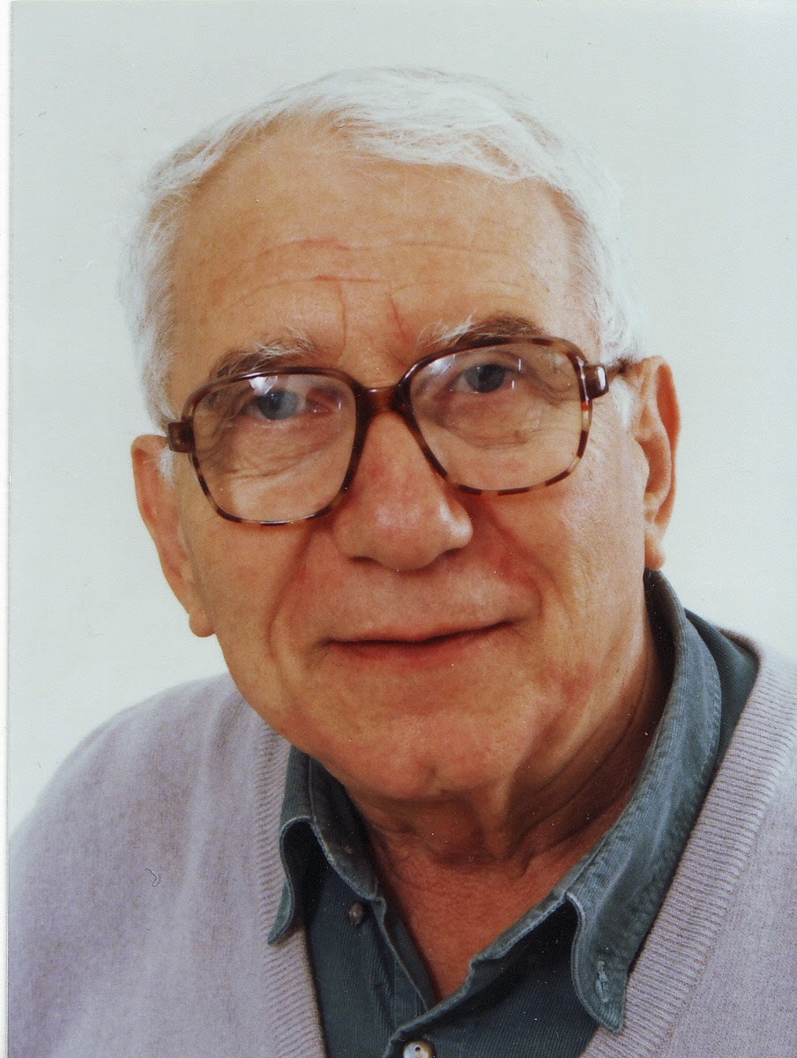
Дядо Пънч
Панчо Борисов Панчев, известен на децата като Дядо Пънч, е български писател, драматург, сценарист на филми, публицист и автор на произведения за деца - пиеси, стихове, стихотворни гатанки, приказки. Той е роден през 1933г. в гр. София. Автор е на известните сборници с приказки - "Приказки с лъжи", "Приказки от близо и далече", "Ако искаш вярвай!" и др.

Slide 4
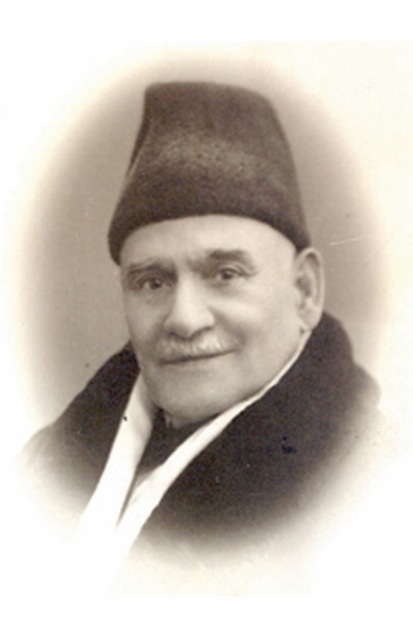
Чичо Стоян
Стоян Михайлов Попов, известен с псевдонима си Чичо Стоян, е един от големите поети в българската детска литература от началото на 20 век. Роден е в село Дивотино, обл. София през 1866г. Сред най-известните му стихотворения са „При мама и при татко“, „Сърдитко“, „Майчина отмяна“. Стиховете му са включвани в множество антологии с българска детска поезия.

Slide 5
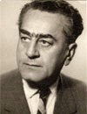
Батко Златко
Марин Петров Батемберски е роден в гр.Русе през 1907г., по-известен е като Бате Златко. Негови приказни герои са Баба Меца, Гъбарко, Шишарко, доктор Га - уникални за детската литература; също мравките, пчелите, калинките, врабчетата, кълвачите, бухалите, щъркелите... "Медената пита" и "Гъбарко".

Slide 6
Ран Босилек
Ран Босилек е псевдоним на Генчо Станчев Негенцов, български писател, поет и преводач. Той е роден в гр. Гаврово през 1886г. Участва в редактирането на списание „Светулка”, редактира вестник „Врабче”. Редактор е в издателство „Хемус”, където се издава сп. „Детска радост” – едно от най-известните детски издания в България. Автор е на " Патиланци", "Баба Меца", "Я кажи ми", "Родна стряха", "Палави ръчички" и много, много други произведения.

